Slide 1
Πολυπρωτικά συστήματα
Οξεοβασική συμπεριφορά αμινοξέων, πεπτιδίων, πρωτεϊνών-Ισοηλεκτρικό σημείο
pH και βιολογική λειτουργία
Ρυθμιστικά συστήματα του αίματος
Θέμα: pH και Άσκηση

Slide 2
pH και βιολογική λειτουργία
Η σπουδαιότητα του pH στα βιολογικά συστήματα
α. Ομάδες που διίσταται σε πρωτόνια ανευρίσκονται σε μακρομόρια, όπως oι πρωτεΐνες
β. Το κυτταρικό περιβάλλον είναι πάντοτε ρυθμισμένο σε pH κατά προσέγγιση γύρω στο 7
γ. η ενζυμική δραστικότητα είναι εξαρτώμενη από το pH

Slide 3
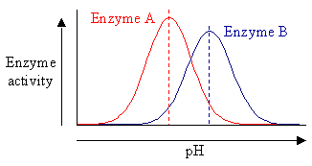
Η ενζυμική δραστικότητα είναι εξαρτώμενη από το pH
Πολλά καταλυτικά στάδια περιλαμβάνουν προσθήκη ή απομάκρυνση πρωτονίων
Οι ταχύτητες αυτών των σταδίων θα εξαρτώνται από το pH και από τις pKa των καταλοίπων που εμπλέκονται
Τα ένζυμα έχουν βέλτιστα pH

Slide 4
pH στα βιολογικά συστήματα
ΤΙ ΕΙΝΑΙ ΔΙΑΒΑΘΜΙΣΗ ΣΥΓΚΕΝΤΡΩΣΗΣ
ΚΑΙ
ΤΙ ΕΙΝΑΙ «ΚΑΤΗΦΟΡΙΚΗ» ΡΟΗ?

Slide 5
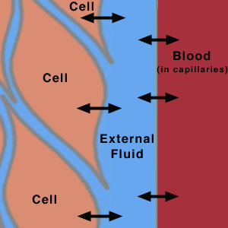
Πως γίνεται ανταλλαγή των χημικών ουσιών στον οργανισμό?
διάχυση εξ’αιτίας διαβάθμισης της συγκέντρωσης

Slide 6
Ποια δομή διατηρεί την ομοιόσταση?
Κυτταρόπλασμα
Κυτταρική μεμβράνη
Κυτταρικό τοίχωμα
Πυρήνας

Slide 7
Φυσιολογικά το pH του αίματος πρέπει να διατηρείται στο 7.4 (ιδανικό pH)
Ο πιο σημαντικός τρόπος με τον οποίο το pH του αίματος διατηρείται σχετικά σταθερό είναι μέσω των ρυθμιστικών διαλυμάτων του αίματος
Οργανισμός (ανοικτό σύστημα)
Ρόλος των νεφρών
Ρόλος των πνευμόνων
ΟΞΕΟΒΑΣΙΚΗ ΙΣΟΡΡΟΠΙΑ
Οξέωση $↓pH$
Αλκάλωση $↑pH$
Notes:
ΝΕΦΡΟΙ: επαναρρόφησης διττανθρακικών (HCO3−) και αποβολή ιόντων υδρογόνου
ΠΝΕΥΜΟΝΕΣ: Το αναπνευστικό σύστημα ρυθμίζει τη συγκέντρωση ιόντων υδρογόνου με τη ρύθμιση αποβολής του διοξειδίου του άνθρακα από τους πνεύμονες.

Slide 8
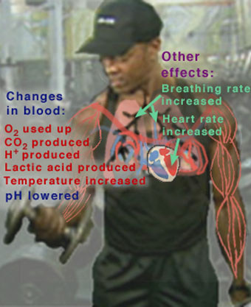
Χημικές μεταβολές στο αίμα κατά την διάρκεια της άσκησης παραγωγή CO₂ και H⁺ στους μύες

Slide 9
Το ρυθμιστικό διάλυμα H2CO3 / HCO3- στο αίμα
1
20

Slide 10
CO₂ + H₂O $↔$ [H₂CO₃] $↔$H⁺ +HCO₃⁻
CO₂ από τον μεταβολισμό (πτητικό)
H₂O πάντα διαθέσιμο
H₂CO₃ ασταθές ενδιάμεσο
H⁺ ο όρος pH
HCO₃⁻ κύριο συστατικό του αίματος

Slide 11
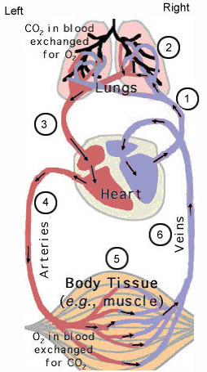
Αυξημένες συγκεντρώσεις του CO2 και των H+ προάγουν την απελευθέρωση του Ο2 από την αιμοσφαιρίνη του αίματος (Επίδραση Bohr)
Διάγραμμα που δείχνει την ροή του αίματος στο κυκλοφοριακό σύστημα και τα σημεία ανταλλαγής O₂/CO₂ στον οργανισμό

Slide 12
Κυκλοφορικό σύστημα..
Το μέρος του κυκλοφορικού συστήματος που ανταλλάσσει μόρια με τα κύτταρα του οργανισμού είναι
Τα τριχοειδή
Οι φλέβες
Οι αρτηρίες
Η καρδιά

Slide 13
Ροή του αίματος στο
κυκλοφορικό σύστημα
1. To αίμα, πλούσιο σε διοξείδιο του άνθρακα, αντλείται από την καρδιά στους πνεύμονες μέσω των πνευμονικών αρτηριών. (Αρτηρίες είναι αιμοφόρα αγγεία που μεταφέρουν το αίμα μακριά από την καρδιά, οι φλέβες είναι αιμοφόρα αγγεία που μεταφέρουν το αίμα στην καρδιά)
2. Στους πνεύμονες το CO₂ στο αίμα, ανταλλάσεται με το O₂.
3. Το αίμα πλούσιο σε οξυγόνο μεταφέρεται πίσω στην καρδιά μέσω των πνευμονικών φλεβών
4. Αυτό το αίμα πλούσιο σε οξυγόνο στην συνέχεια αντλείται από την καρδιά προς τους πολλούς ιστούς και όργανα του σώματος μέσω των συστηματικών αρτηριών.
5. Στους ιστούς οι αρτηρίες στενεύουν σε μικροσκοπικά τριχοειδή αγγεία. Εκεί το Ο₂ του αίματος ανταλλάσσεται με το CO₂.
6. Τα τριχοειδή αγγεία διευρύνονται σε συστηματικές φλέβες οι οποίες μεταφέρουν το αίμα πλούσιο σε διοξείδιο του άνθρακα πίσω στην καρδιά.

Slide 14
Η πρόσδεση των Η+ και CO2 είναι αντιστρόφως ανάλογη της πρόσδεσης του οξυγόνου
Στα τριχοειδή των ιστών: pH χαμηλό, [CO₂] υψηλή -> συγγένεια της αιμοσφαιρίνης για το οξυγόνο χαμηλή (καθώς προσδένονται Η⁺ και CO₂).
-> Αρα απελευθέρωση Ο₂
Στα τριχοειδή των πνευμόνων: To CO₂ αποβάλλεται οδηγώντας σε αύξηση του pH του αίματος: Eτσι η συγγένεια της αιμοσφαιρίνης για το οξυγόνο αυξάνει και η πρωτεΐνη προσδένει περισσότερο Ο₂ για μεταφορά στους ιστούς

Slide 15
Αρα o κορεσμός σε οξυγόνο επηρεάζεται από την [Η⁺] ΗbΗ⁺+O₂<->HbO₂+H⁺
Ο₂ και Η⁺ προσδένονται στην αιμοσφαιρίνη με αντίστροφη συγγένεια
Όταν η [Ο₂] υψηλή (πνεύμονες) η αιμοσφαιρίνη προσδένει Ο₂ και απελευθερώνει Η⁺
Όταν η [Ο₂] χαμηλή (ιστούς) η αιμοσφαιρίνη προσδένει Η⁺ και απελευθερώνει Ο₂

Slide 16
Η αιμοσφαιρίνη βοηθά στον έλεγχο τoυ pH αίματος
H πρωτεΐνη αιμοσφαιρίνη μπορεί να συνδεθεί με τα H⁺ (με αμινοξέα της πρωτεΐνης) ή Ο₂, (στον Fe της ομάδας της αίμης), με τον όρο: όταν μία από αυτές τις ενώσεις προσδένεται ή άλλη απελευθερώνεται (όπως ερμηνεύεται από το φαινόμενο Bohr).
Kατά την διάρκεια της άσκησης, η αιμοσφαιρίνη βοηθά στον έλεγχο τoυ pH αίματος συνδεόμενη με μερικά Η⁺ από την περίσσεια Η⁺ που παράγονται στους μύες (υπενθύμιση: από τον αυξημένο μεταβολισμό, παραγωγή γαλακτικού οξέος, άρα παραγωγή Η⁺) ενώ ταυτόχρονα απελευθερώνεται Ο₂ για να χρησιμοποιήσουν οι μύες.

Slide 17
Η αιμοσφαιρίνη μεταφέρει επίσης
H⁺ και CO2
Η αιμοσφαιρίνη μεταφέρει από τους πνεύμονες στους ιστούς όλη σχεδόν την ποσότητα του οξυγόνου που απαιτούν τα κύτταρα. Επίσης μεταφέρει δύο τελικά προϊόντα του κυτταρικού μεταβολισμού H⁺ και CO₂, από τους ιστούς προς τους πνεύμονες και τους νεφρούς (απέκκριση). Το CO₂, το οποίο παράγεται στα μιτοχόνδρια από την οξείδωση των οργανικών καυσίμων, ενυδατώνεται κι έτσι μετατρέπεται σε διττανθρακικό:
CO₂(aq) + H₂O(l)⬄ H₂CO₃(aq)⬄ H⁺(aq) + HCO₃⁻(aq)
(καρβονική ανυδράση στα ερυθροκύτταρα)
Η ενυδάτωση του CO₂ οδηγεί σε αύξηση της συγκέντρωσης των Η⁺ (μείωση pH) στους ιστούς. Η πρόσδεση του οξυγόνου στην αιμοσφαιρίνη επηρεάζεται αποφασιστικά από το pH και τη συγκέντρωση του CO_{2.}

Slide 18
Τι πραγματικά σημαίνει pH από 7.4 σε 7.2 [Η⁺]=3.9Χ10⁻⁸ σε [Η⁺]=6.3Χ10⁻⁸
Αύξηση >60%!!!

Slide 19
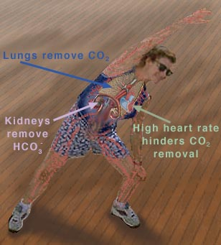
Τα κύρια όργανα που βοηθούν στόν έλεγχο των CO2 και HCO3-, ελέγχοντας το pH του αίματος
o Η απομάκρυνση του CO₂ από το αίμα βοηθά στην αύξηση του pH
o Η απομάκρυνση του HCO₃⁻ από το αίμα βοηθά στην μείωση του pH

Slide 20
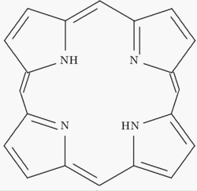
Οι πορφυρίνες είναι ετεροκυκλικά μόρια που δύναται να χρησιμοποιηθούν ως ένας τετρασχιδής υποκαταστάτης
Ομάδα της αίμης και σύμπλοκες ενώσεις με τον Fe

Slide 21
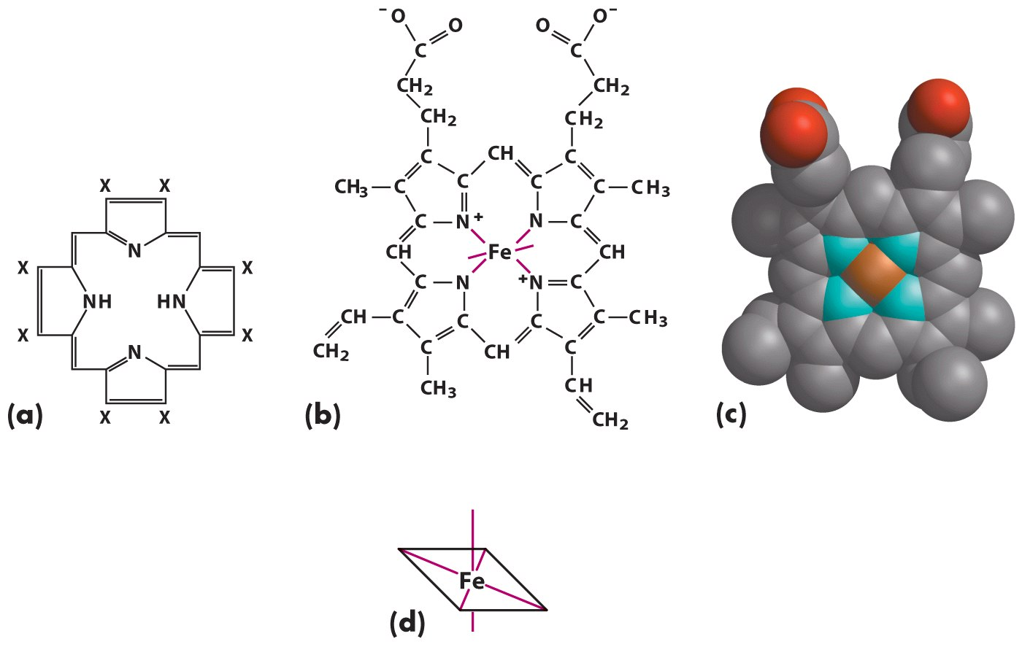
Aίμη: O Fe 2+ με τους 6 δεσμούς σύνταξης

Slide 22
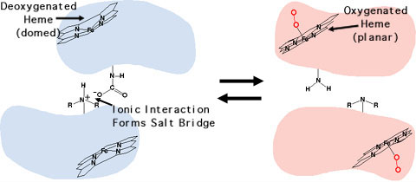
Πως το CO2 και τα H+ προάγουν την απελευθέρωση του Ο2 από την αιμοσφαιρίνη?
Η μεταβολή της πρωτεϊνικής δομής ρυθμίζει την βιολογική λειτουργία της αιμοσφαιρίνης. Αυτή η δομή τροποποιείται με την πρόσδεση ή απελευθέρωση του CO₂ και των H⁺ στις μεσεπιφάνειες των υπομονάδων της αιμοσφαιρίνης

Slide 23
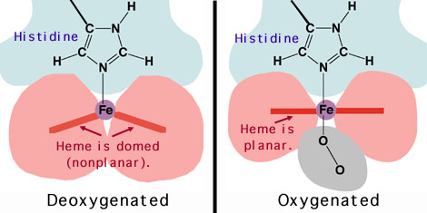
Αίμη στην δεοξυ μορφή και οξυγονωμένη αίμη
Παρουσία CO₂ και H⁺ (πχ στους μύες), σχηματίζονται φορτισμένες ομάδες των αμινοξέων στην μεσεπιφάνεια των υπομονάδων της Hb. Αυτές οι φορτισμένες ομάδες έλκονται ισχυρά με τις ιοντικές αλληλεπιδράσεις των γεφυρών άλατος μεταξύ των δύο υπομονάδων και σταθεροποιούν κατ’αυτόν τον τρόπο τη δεοξυ μορφή της αιμοσφαιρίνης
Όταν το αίμα περνά μέσω των κυψελιδικών τριχοειδών των πνευμόνων, το CO₂ and τα H⁺ απομακρύνονται από την αιμοσφαιρίνη και έτσι ευνοείται η διαμόρφωση της οξυαιμοσφαιρίνης

Slide 24
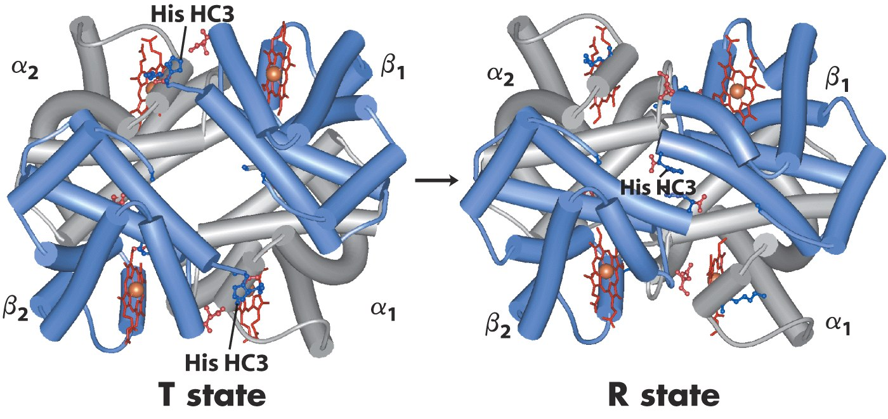
Μετάβαση Τ$→$R

Slide 25
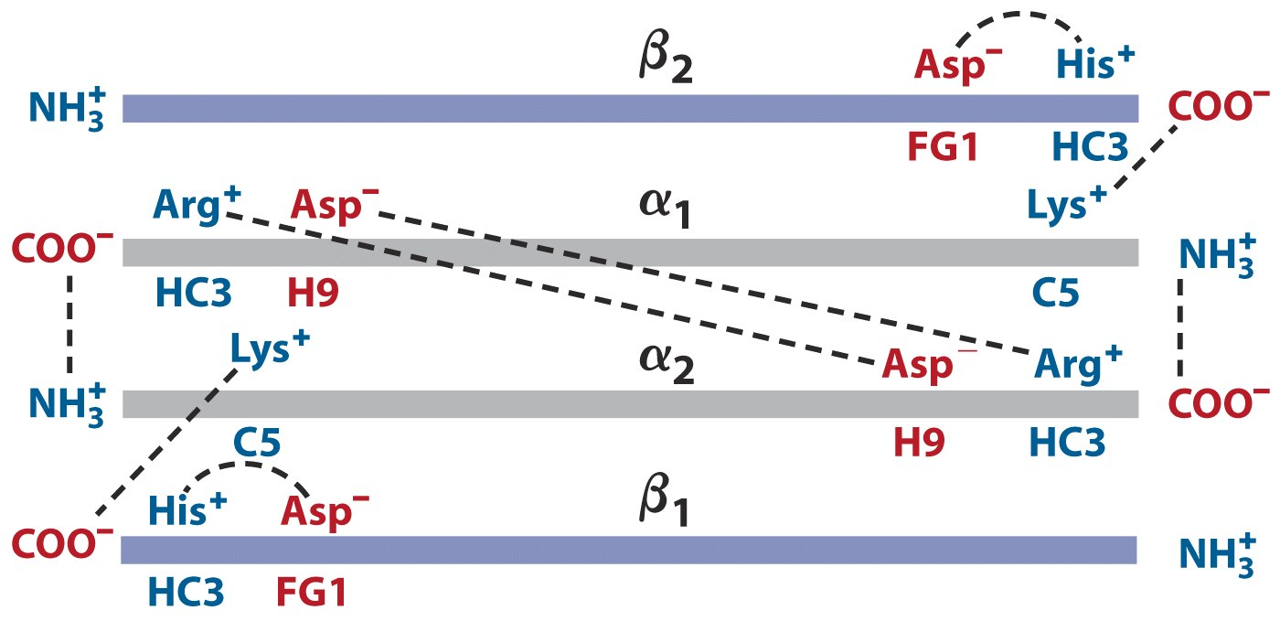
Mερικά ιοντικά ζεύγη που σταθεροποιούν την κατάσταση Τ της δεοξυαιμοσφαιρίνης

Slide 26
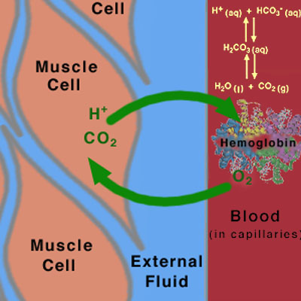
Tι συμβαίνει στο αίμα κατά την διάρκεια της άσκησης?
Κατεύθυνση της διάχυσης μεταξύ του αίματος και των μυικών κυττάρων για τα H⁺, CO₂, και O₂ κατά την διάρκεια της άσκησης.
Οι προκύπτουσες μεταβολές στις συγκεντρώσεις επηρεάζουν την ισορροπία του ρυθμιστικού συστήματος όπως δεικνύεται στην επάνω δεξιά γωνία του διαγράμματος

Slide 27
Pυθμιστικά συστήματα του αίματος κατά την διάρκεια της άσκησης
Η αιμοσφαιρίνη μεταφέρει O₂ από τους πνεύμονες στους μυς μέσω του αίματος
Οι μύες χρειάζονται περισσότερο O₂ από το κανονικό, επειδή η μεταβολική τους δραστηριότητα είναι αυξημένη κατά την διάρκεια της άσκησης. Επομένως η ποσότητα O₂ στον μυ εξαντλείται, με αποτέλεσμα να δημιουργηθεί μια διαβάθμιση συγκέντρωσης μεταξύ των μυικών κυττάρων και του αίματος στα τριχοειδή. Το οξυγόνο διαχέεται από το αίμα στους μύες, εξαιτίας αυτής της διαβάθμισης συγκέντρωσης.
Οι μύες παράγουν CO₂ και H⁺ ως αποτέλεσμα του αυξημένου μεταβολισμού, δημιουργώντας διαβάθμιση συγκέντρωσης στην αντίθετη κατεύθυνση από την διαβαθμίδωση του O₂.
Το CO₂ και τα H⁺ ρέουν από τους μυς στο αίμα, μέσω αυτών των διαβαθμιδώσεων συγκέντρωσης.

Slide 28
Pυθμιστικά συστήματα του αίματος κατά την διάρκεια της άσκησης
Η ρυθμιστική δράση της αιμοσφαιρίνης τίθεται σε έργο προσλαμβάνοντας τα επιπλέον H⁺ και το CO₂.
Εάν τα ποσά των H⁺ και CO₂ υπερβαίνουν την ρυθμιστική ικανότητα της αιμοσφαιρίνης, τότε η ισορροπία H₂CO₃ / HCO₃⁻ επηρεάζεται όπως προβλέπεται από την Αρχή του Le Châtellier. Αυτό έχει ως αποτέλεσμα το pH του αίματος να μειώνεται, προκαλώντας οξέωση
Οι πνεύμονες και οι νεφροί αποκρίνονται στις μεταβολές του pH, απομακρύνοντας από το αίμα CO₂, HCO₃⁻, και H⁺

Slide 29
Ο οργανισμός έχει αναπτύξει χημικές διαδικασίες που υπόκεινται σε λεπτή ρύθμιση (βασισμένες στην ρυθμιστική ικανότητα και την οξεο-βασική ισορροπία) που συνεργάζονται προκειμένου να ελέγχουν τις αλλαγές που προκαλούνται στο pH

Slide 30
Αναπνοή
Οι ιστοί απελευθερώνουν H⁺ στο αίμα:
[H⁺] αυξάνεται
[H₂CO₃] αυξάνεται
[CO₂] διαλελυμένο στο αίμα αυξάνεται
Η πίεση του CO₂ στους πνεύμονες αυξάνει
Εκπνοή λαμβάνει χώρα αποκαθιστώντας την ισορροπία

Slide 31
Αναπνοή..
Απελευθέρωση OH⁻ από τους ιστούς στο αίμα (ή απομάκρυνση H⁺ από το αίμα):
[H⁺] ελαττώνεται
[H₂CO₃] ελαττώνεται
[CO₂] διαλελυμένο στο αίμα ελαττώνεται
Η πίεση του CO₂ στους πνεύμονες ελαττώνεται
Εισπνοή λαμβάνει χώρα, αποκαθιστώντας την ισορροπία

Slide 32
Η αλληλομετατροπή CO₂ και διττανθρακικών έχει μεγάλη σημασία για την ρύθμιση της πρόσδεσης και απελευθέρωσης του οξυγόνου στο αίμα
Η αιμοσφαιρίνη μεταφέρει περίπου το 40% της συνολικής ποσότητος Η⁺ και 15-20% του CO₂ που σχηματίζεται στους ιστούς, προς του πνεύμονες και τους νεφρούς
Η υπόλοιπη ποσότητα Η⁺ απορροφάται από το ρυθμιστικό των διττανθρακικών του πλάσματος, ενώ η υπόλοιπη ποσότητα CO₂ μεταφέρεται υπό μορφή διαλυμένου HCO₃⁻ και CO₂

Slide 33
Aλλα Ρυθμιστικά Συστήματα του Αίματος
Το ρυθμιστικό διάλυμα των φωσφορικών H₂PO₄→ H⁺ + HPO₄²⁻
Ο ρόλος των πρωτεϊνών στον έλεγχο του pH
Pr-H ->Pr⁻ + H⁺
O ρόλος της αιμοσφαιρίνης στον έλεγχο του pH

Slide 34
Τα κύρια ρυθμιστικά συστήματα στον οργανισμό
Το ρυθμιστικό των διττανθρακικών | CO₂ + H₂O =H₂CO₃ =H⁺ + HCO₃⁻ | Στο πλάσμα του αίματος
Αιμοσφαιρίνη | Hb-H =Hb⁻ + H⁺ | Στο εσωτερικό των ερυθροκυττάρων
Ρυθμιστικό φωσφορικών | H₂PO₄⁻ =H⁺ + HPO₄²⁻ | Κυτταρόπλασμα-ούρα
Πρωτεΐνη | Pr-H =Pr⁻ + H⁺ | Ενδοκυτταρικό υγρό

Slide 35
Kατάσταση | Πιθανές αιτίες
Αναπνευστική οξέωση | Απνοια ή ανεπάρκεια της πνευμονικής ικανότητας, με ενίσχυση του CO₂ στους πνεύμονες
Μεταβολική οξέωση | Λήψη οξέος, παραγωγή κετοξέων σε μη ελεγχόμενο διαβήτη, ή νεφρική ανεπάρκεια Σημείωση: Ολες αυτές οι συνθήκες οδηγούν στην άνοδο της συγκέντρωσης των Η+ από πηγές άλλες εκτός από την περίσσεια CO₂.

Slide 36
Κατάσταση | Πιθανές αιτίες
Αναπνευστική αλκάλωση | Υπεραερισμός, με απώλεια CO₂ από το αίμα.
Μεταβολική αλκάλωση | Λήψη αλκαλίων, παρατετα-μένος εμετός που οδηγεί σε απώλεια HCl, ή μεγάλη αφυδάτωση που οδηγεί σε κατακράτηση των διττανθρα-κικών από τους νεφρούς. Σημείωση: To χαρακτηριστικό εδώ είναι η απώλεια H⁺ για αιτίες άλλες από την μεγάλη ελάττωση του CO₂.

Slide 37
Διακυμάνσεις των φυσιολικών τιμών του συστήματος των διττανθρακικών στο αίμα
pH 7.35-7.45
pCO₂ 35-45 mm Hg (=1.05-1.35 mM)
[HCO₃⁻]24-28 mmol/liter (= mM, = miliequivalents /liter)
Λόγος HCO₃⁻:CO₂ Περίπου 20 (αναφορικά με την εξίσωση του pH Henderson/Hasselbach)
Ολική συγκέντρωση CO₂[HCO₃⁻] + (pCO₂ x 0.0301) = 25-29 mM

Slide 38
PH και άσκηση
Tα ρεκόρ για τα 100m, 1,000m και τον μαραθώνιο
Γιατί το ρεκόρ των 1000m δεν είναι 95 sec και είναι 135 sec !

Slide 39
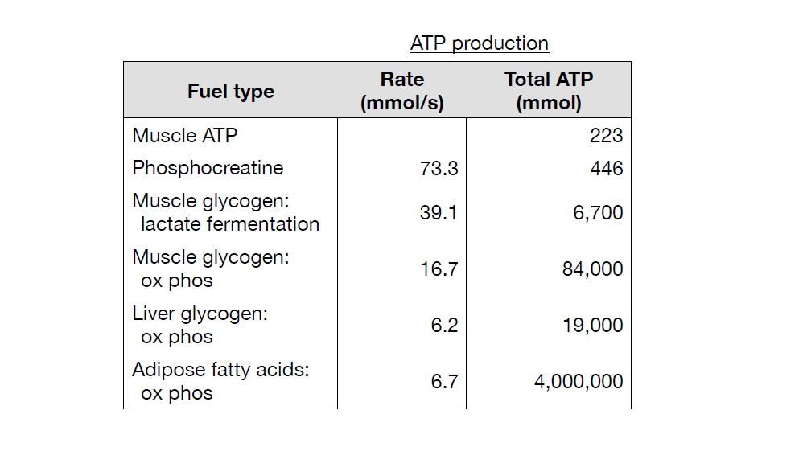
Οι βασικές πηγές ενέργειας που χρησιμοποιούνται από τον σκελετικό μυ για τα 100m, 1,000m και τον μαραθώνιο.

Slide 40
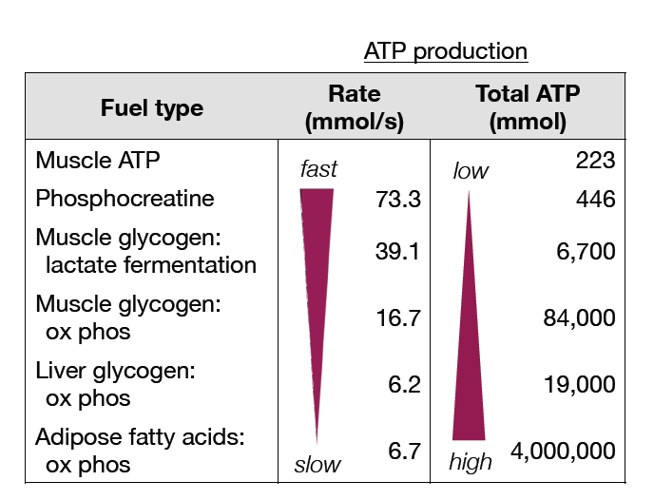

Slide 41
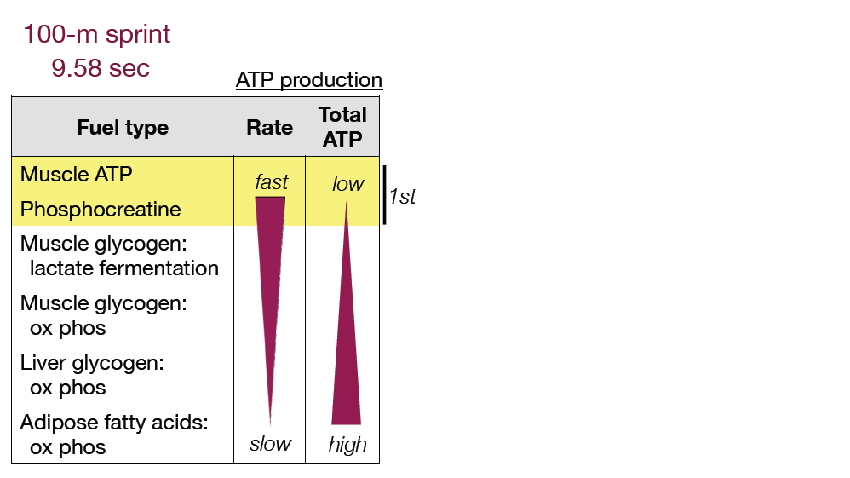

Slide 43
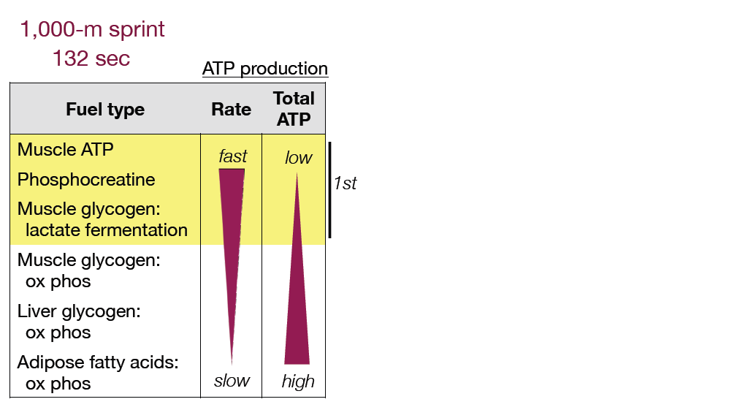
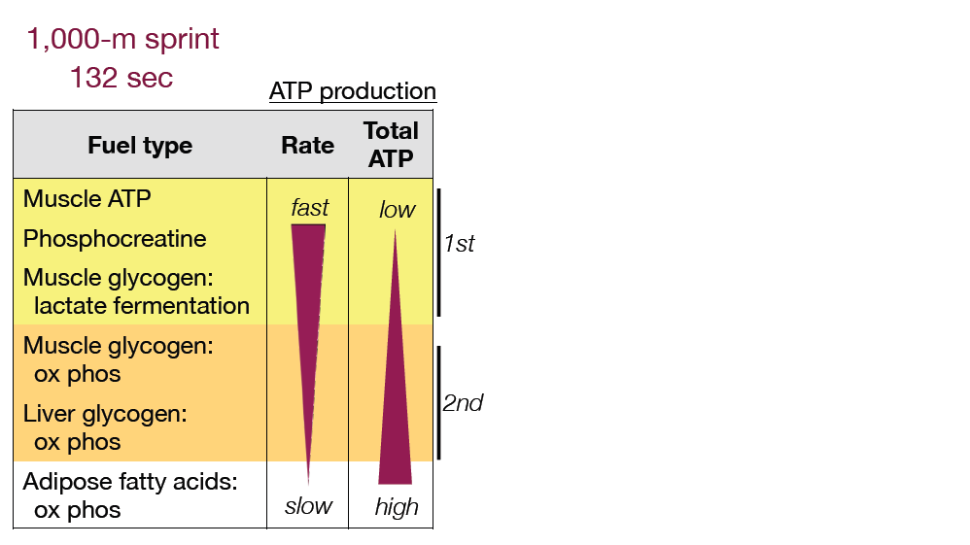
1.000 m 132 sec

Slide 44
Μαραθώνιος

Slide 45
Συνοπτικά…
Notes:
ALAIN VIEL: In a previous video, you've learned
that the amount of ATP that is immediately available in muscle
is relatively low and quickly consumed.
Phosphocreatinine can be used for fast regeneration of ATP,
but this sense of inertia is limited.
During intense muscle contraction, existing
ATP and phosphocreatine power the muscle for five to six seconds.
Therefore, other fuel molecules are needed
to produce more ATP after that point.
In this video, I'll focus on three different distance races, 100 meters,
1,000 meters, and a marathon.
And you'll see that in these races, the intensity of muscular activity
is limited by the different fuel molecules that are
mobilized for each type of exercise.
In this table, you can see the rate of ATP production
by different fuel sources, but you see also the total amount of ATP
that would be produced if these fuel resources in a 70 kilogram adult
will be all consumed.
What you can see is that phosphocreatine is
the fastest source of ATP, followed by muscle glycogen
under anaerobic conditions.
However, these fuel molecules are present in limited amounts,
so you have a quick but small production of ATP.
On the flip side, fatty acid produces ATP at a slow rate,
but fatty acid molecules are abundant and can
yield an incredible amount of ATP.
So you have a trade-off between production rate and total yield.
As I alluded in a previous video, the choice of fuel used by the muscle
depends on the intensity and duration of the activity.
Let's start with a 100 meter sprint.
The world record for this race is 9.58 seconds.
So it is a high intensity exercise that requires a short burst of energy.
The muscles in this race are fueled by endogenous ATP,
by phosphocreatine that quickly regenerates consumed ATP,
and by glycolysis.
During the race, the intracellular concentration of ATP
drops by 30% and the concentration of phosphocreatine drops by 70%.
The presence of lactate in the bloodstream of runners
that just finished a 100 meter race demonstrates
that anaerobic metabolism is at work.
Pyruvate formed by glycolysis breakdown of glucose that comes from glycogen
is converted into lactate by fermentation.
What is the consequence of this anaerobic metabolism?
You have an accumulation of lactic acid in the blood.
You have a drop of blood pH from 7.4 to 7.2, causing mild acidosis.
If the same pace and level of effort was sustained for 1,000 meter race,
the fastest runner will cover this distance in about 95 seconds.
However, the world record for 1,000 meter race is 132 seconds.
So why is the pace of a 100 meter race not sustainable for longer distance?
If the same amount of effort is maintained for longer race,
lactate will continue to accumulate.
The pH of the blood will drop to 6.8, causing severe acidosis and cell death.
So in a 1,000 meter race, endogenous ATP, phosphocreatine, and glycolysis
will fuel the muscle for only a portion of the race.
Additional energy has to be provided by aerobic metabolism.
For example, ATP is produced by oxidative phosphorylation fueled
by muscle and hepatic glycogen. Because under this condition,
the rate of ATP production is slower than anaerobic energy production,
the pace of the 1,000 meter race has to be slower
than the pace of a 100 meter race.
That explains why the world record is 132 seconds and not 95 seconds.
Now, what about a much stronger race, for example, a marathon?
The distance of a marathon is about 42 kilometers,
and that requires different source of fuel molecules.
It is also characterized by cooperation between muscle, liver, and adipose
tissue.
So how do these issues cooperate in distance running?
First, the endogenous ATP and phosphocreatine
are used up at the onset of exercise.
Muscle and hepatic glycogen are quickly mobilized,
but the total amount of glycogen stored in the body
is not enough to produce the 150 moles of ATP needed to run the marathon.
Therefore, large amounts of ATP is provided by fatty acid oxidation.
If you remember, ATP production from fatty acid is relatively slow.
If runners were to rely exclusively on fatty acid,
it would take six hours for the fastest runners to finish the race.
Elite runners finish the race in just over two hours.
They have trained to the point that their muscles use roughly equal amounts
of glycogen and fatty acid.
This graph showing the running velocity as a function of running time
illustrates an important concept.
The velocity of running depends on the duration of the race.
Why?
Because different fuel sources yielding ATP at different rates
have to be mobilized.
And so even if you get from this graph the impression that marathon runners
are slow, don't be fooled.
The pace of an elite runner is about 5.7 meters
per second sustained over 42 kilometers.
45

Slide 46
Φροντιστήριο Μελέτη περιστατικού…
ΟΞΕΩΣΗ

Slide 47
Το περιστατικό..
H μικρή Μαρία τριών ετών, διαφεύγοντας την προσοχή του μεγάλου της αδελφού καταφέρνει και ανοίγει το ντουλάπι με φαρμακευτικό υλικό που περιείχε ασπιρίνες και κατάπιε αρκετά δισκία…Αμέσως μετά ,μόλις το αντελήφθη ο μεγαλύτερος αδελφός της ειδοποίησε την μητέρα του που ήλθε τρέχοντας στο σπίτι και λόγω της επιδεινούμενης κατάστασης, η μικρή μεταφέρθηκε στα επείγοντα του πλησιέστερου παιδιατρικού νοσοκομείου…

Slide 48
Το πρόβλημα της μικρής Μαρίας σχετίζεται με ένα ασθενές οξύ…
Η Μαρία κατάπιε αρκετές ασπιρίνες δηλαδή ακετυλοσαλικυλικό οξύ, με αποτέλεσμα να μεταφερθεί στα επείγοντα.
Η διακύμανση του pH στο αίμα στον άνθρωπο είναι γύρω στο 7.4 (εύρος 6.8 - 7.8).
Εκτός της περιοχής ο άνθρωπος πέφτει σε κώμα και επέρχεται ο θάνατος.
Επομένως για την μικρή Μαρία η ταχεία νοσηλεία και η ιατρική αντιμετώπιση καθίσταται επιτακτική για την επιβίωσή της.

Slide 49
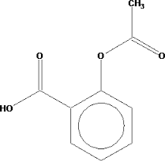
Aspirin (acetylsalicylic acid, C₉H₈O₄) pKa = 3.49

Slide 50
Ας θυμηθούμε …Το διοξείδιο του άνθρακα στο νερό
CO₂ + H₂O
H₂CO₃
⇌ HCO₃⁻ +Η⁺

Slide 51
Μερικές εφαρμογές…
Όταν η μητέρα της Μαρίας πληροφορήθηκε το συμβάν και πήγε τρέχοντας στο σπίτι, τι νομίζετε ότι συνέβη στο αίμα της σχετικά με το pH ?
Τι θα συμβεί στο pH όταν κάποιος σταματήσει να τρέχει αλλά συνεχίζει να αναπνέει έντονα για μερικά λεπτά? Εξηγήστε.
Για έναν αθλητή πριν ξεκινήσει το άθλημα, ποια θα ήταν η συνέπεια ενός υπεραερισμού στο pH του αίματός του και τι πλεονέκτημα θα μπορούσε να του προσφέρει?
CO₂ + H₂O ←--> [H₂CO₃] ←-->H⁺ +HCO₃⁻

Slide 52
Ερώτηση: Σε τι διαφέρει το pH του αίματος της μικρής Μαρίας (pH 6.8) από το φυσιολογικό (pH 7.4)?
52
0.25x
0.5x
0.6x
2.0x
4.0x

Slide 53
Tι συμβαίνει όταν απομακρύνουμε το διοξείδιο του άνθρακα?
CO₂ + H₂O
H₂CO₃
HCO₃⁻ + H⁺
Καθώς το διοξείδιο του άνθρακα απομακρύνεται από το διάλυμα,, η ισορροπία μετατοπίζεται προς τα αριστερά ,ανθρακικό οξύ σχηματίζεται με δέσμευση (αντίδραση) πρωτονίων (Η⁺), και επομένως το διάλυμα γίνεται λιγότερο όξινο και το pH ανεβαίνει.

Slide 54
Ερώτηση: Γιατί η μικρή Μαρία αναπνέει τόσο γρήγορα και βαθιά και όταν φθάνει στα επείγοντα βρίσκεται σε σχεδόν ημικωματώδη κατάσταση?
Η ασπιρίνη παρεμποδίζει την ικανότητα να χρησιμοποιεί το οξυγόνο αποτελεσματικά.
Ο οργανισμός της προσπαθεί να απομακρύνει το CO₂.
Αναπνέει έτσι από φόβο για το συμβάν και για την εισαγωγή της στο νοσοκομείο.
Η αιμοσφαιρίνη της δεν μπορεί να μεταφέρει οξυγόνο σε χαμηλό pH.

Slide 55
Δυστυχώς ή αναπνοή δεν βοηθά και πολύ την μικρή Μαρία-μπορείτε να σκεφτείτε γιατί?
55
Αναγράψτε την ισορροπία που λαμβάνει χώρα στο αίμα για την ασπιρίνη
Καθώς πρωτόνια απομακρύνονται από το διάλυμα με την έντονη εκπνοή, αυτό μπορεί να συνεχιστεί χωρίς πρόβλημα, δεδομένου ότι συνεχώς παίρνουν την θέση τους άλλα για να αντιδράσουν?
Τι γίνεται με τα αποθέματα του ρυθμιστικού συστήματος στο αίμα..για ποια ουσία πρόκειται?

Slide 56
Ερώτηση : Τι άλλο θα μπορούσε να ανεβάσει το pH του αίματος της μικρής Μαρίας για να το επαναφέρει στην φυσιολογική περιοχή?
Προσθήκη αραιού HCl
Προσθήκη ακετυλοσαλυκικού οξέος
Προσθήκη φωσφορικών
Προσθήκη διττανθρακικών

Slide 57
Γιατί τα διττανθρακικά θα βοηθήσουν ?
57
Όπως γνωρίζετε τα διττανθρακικά είναι ένα από τα προϊόντα του ιονισμού του ανθρακικού οξέος-ποιο είναι το άλλο προϊόν?
Η προσθήκη μεγάλης ποσότητος διττανθρακικών σε ποια κατεύθυνση θα ωθήσει την ισορροπία?
Θα αυξήσει ή θα μειώσει το pH?

Slide 58
Πως λειτουργεί η προσθήκη HCO₃⁻?
58
CO₂ + H₂O
H₂CO₃
⇌ HCO₃⁻ + H⁺
Eδω, η προσθήκη περίσσειας διττανθρακικών θα παγιδεύσει πολλά από τα ελεύθερα πρωτόνια, μετατοπίζοντας την ισορροπία προς τα αριστερά. Αυτό θα αποφέρει μείωση της οξύτητας, αυξάνοντας το pH και το διοξείδιο του άνθρακα που θα παραχθεί θα απομακρυνθεί με την εκπνοή μέσω των πνευμόνων. Αυτό θα έχει ως αποτέλεσμα η μικρή Μαρία να αισθανθεί ΠΟΛΎ καλύτερα!!

Slide 59
Πως αυτό βοηθά την μικρή Μαρία και την απομακρύνει από τον κίνδυνο που διατρέχει?
59
Η αντιμετώπιση αυτή θα μειώσει την οξύτητα, που σημαίνει
αύξηση του pH, και …
το διοξείδιο του άνθρακα που θα παραχθεί θα εκδιωχθεί μέσω των πνευμόνων.
Το αποτέλεσμα θα είναι να συνέλθει η μικρή Μαρία και να αισθανθεί πολύ καλύτερα..
Και ως εκ τούτου να είναι εκτός κινδύνου…

Slide 60
Πρόβλημα..
Το ρυθμιστικό σύστημα των διττανθρακικών μπορεί να αποκριθεί γρήγορα σε ήπια μεταβολική οξέωση (pH 7.15-7.35) με :
A. Εκπνέοντας CO₂ μέσω των πνευμόνων.
B. Κατακρατώντας HCO₃⁻ στους νεφρούς.
C. Εκκρίνοντας H⁺ στους νεφρούς.
D. Την απευθείας ρυθμιστική δράση του κεντρικού ενδιάμεσου H₂CO₃
E. Κατακρατώντας CO₂ στους πνεύμονες.

Slide 61
Πρόβλημα
Συνεχίζοντας την προηγούμενη ερώτηση, μια επιπρόσθετη ταχεία απόκριση στην μεταβολική οξέωση με pH κάτω από 7.14, είναι:
A. Κατακράτηση OH⁻ στους νεφρούς.
B. Κατακράτηση HCO₃⁻ στους νεφρούς.
C. Έκκριση H⁺ στους νεφρούς.
D. Άμεση ρυθμιστική δράση του κεντρικού ενδιάμεσου H₂CO₃. .
E. Κατακράτηση CO₂ στους πνεύμονες.

Slide 62
Απάντηση
Στους ιστούς σετ ιμές pH κάτω από 7.14 (δηλαδή pH -= pK_{a-}1), τα H⁺ στιγμιαία απορροφώνται από τα διττανθρακικά.
Σε περίπτωση όμως παρατεταμένης μ εταβολικής οξέωσης (οξεία μεταβολική οξέωση) τότε τι μπορεί να συμβεί?

Slide 63
Σε χρόνια μεταβολική αλκάλωση, ο αντισταθμιστικός μηχανισμός από τον οργανισμό περιλαμβάνει…
A. Αποβολή H⁺ στους νεφρούς.
B. Κατακράτηση CO₂ στους πνεύμονες.
Γ. Εξώθηση HCO₃⁻ στους νεφρούς.
Δ. Εξώθηση OH⁻ στους νεφρούς.

Slide 64
Πρόβλημα
Υποθέστε ότι ένας ασθενής έχει πνεύμονες που δυσλειτουργούν και δεν μπορεί να αποβάλλει CO₂ με φυσιολογικό ρυθμό. Ο αντισταθμιστικός μηχανισμός που αναπτύσσει περιλαμβάνει..
A. Αυξημένη δραστικότητα της καρβονικής ανυδράσης
B. Κατακράτηση Η+ από τους νεφρούς
C. Κατακράτηση HCO₃⁻ από τους νεφρούς ..
D. Αποβολή HCO₃^{-.}από τους νεφρούς
E. Mεταπήδηση σε αναερόβιο μεταβολισμό

Slide 65
Aπάντηση
C

Slide 66
. Πρόβλημα
O ασθενής σας παρουσιάζει τις ακόλουθες τιμές αερίων αίματος. Όταν ερωτήθηκε για την διατροφή του παραδέχθηκε ότι έπινε χυμούς εσπεροειδών τις τελευταίες εβδομάδες και ο αγαπημένος του χυμός είναι από grapefruit.
 | Τιμές ασθενούς | Φυσιολογικές τιμές
pH | 7.32 | 7.35-7.45
pCO₂ | 25 mm Hg | 35-45 mm Hg
[HCO₃⁻] | 15 mmol/liter | 24-28 mmol/liter

Slide 67
Ερώτηση συνέχεια.. Τι κατάσταση παρουσιάζει ο ασθενής?
A. Αντισταθμισμένη αναπνευστική οξέωση
B. Αντισταθμισμένη μεταβολική οξέωση.
C. Μη αντισταθμισμένη αναπνευστική οξέωση
D. Μη αντισταθμισμένη μεταβολική οξέωση

Slide 68
Αναζητώντας επιστημονικά άρθρα…ενημέρωση
LINKS:PUBMED: WWW.PUBMED.GOV
GOOGLE SCHOLAR: SCHOLAR.GOOGLE.COM
EUREKALERT: WWW.EUREKALERT.ORG

